Slide 1

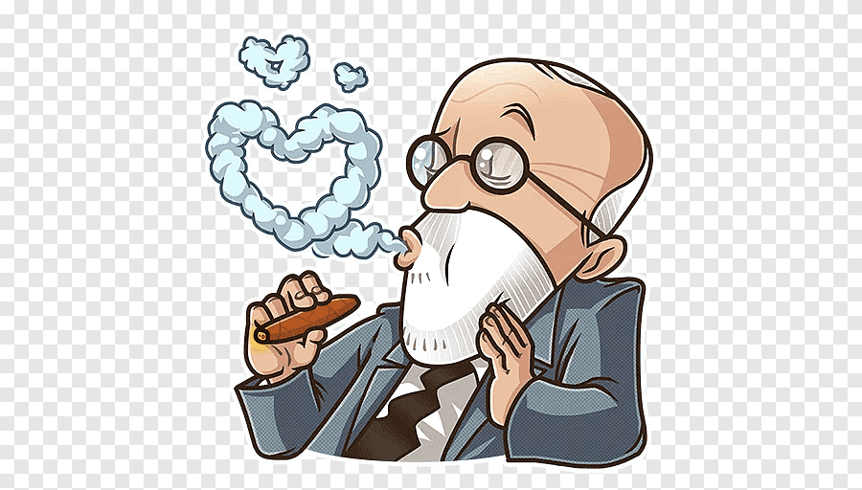
Sigmund Šlomo Freud
1856-1939
https://www.pngegg.com/en/png-evswi

Slide 2
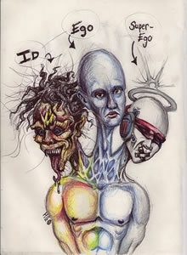
Morálka a zdraví
Zdraví kvůli morálce ohroženo (ústupky a oběť pro společnost)
Lidé se musí snažit být stále něčím lepším - frustrace, nervová onemocnění
Morálka špatná - když člověku brání být zdravým a šťastným
FREUD, S. „Kulturní sexuální morálka a moderní nervozita“, in: O člověku a kultuře. Odeon, 1990.
https://cca1103lumofrog.wordpress.com/2011/08/19/cca1103-tutorial-week-3/

Slide 3
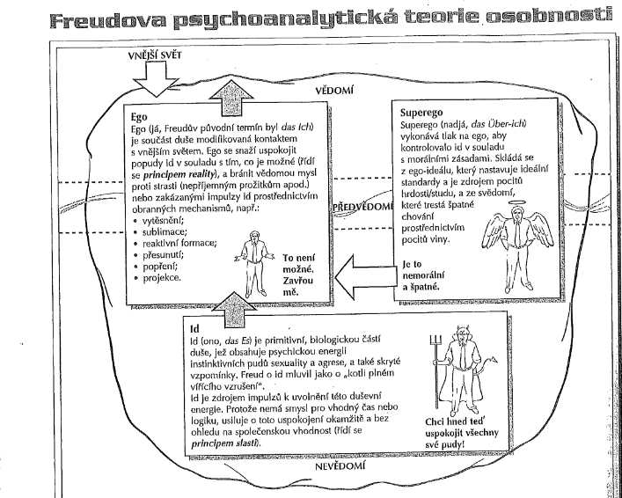
Hill, Grahame: Moderní psychologie. Portál, 2004.

Slide 4
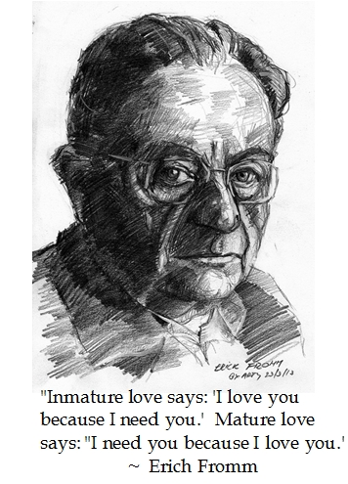
Erich Fromm (1900-1980)
Humanistická etika

Slide 5
Život
Pocházel z ortodoxní židovské rodiny v Německu, studoval práva, ekonomii, sociologii, filozofii i Talmud, nakonec se stal uznávaným představitelem freudovské psychoanalýzy, rovněž členem frankfurtského Institutu pro sociální výzkum (T. Adorno, M. Horkheimer) – kritika společnosti – nacistické, kapitalistické… Po nástupu fašismu emigroval do USA (v roce 1934), později do Mexika; umírá ve Švýcarsku; byl 3 krát ženatý – s první ženou se rozvedl kvůli nutnému odloučení (měl tuberkulózu), druhá náhle zemřela… V 60. letech podporoval studentské mírové hnutí v USA, podporoval myšlenky humanistického socialismu (podoba s ČSSR v té době – A. Dubček).

Slide 6
Historické vlivy
1933 nacismus
1917 sovětská revoluce, komunistický vliv v Evropě
2. světová válka, studená válka,
Z ortodoxní židovské rodiny (antisemitismus a holocaust pociťoval na vlastní kůži)
Pobyt v USA – kritika konzumní společnosti
Škola sociálnej kritiky (frankfurtská škola) – T. Adorno, M. Horkheimer, H. Marcuse, dnes Marek Hrubec, Nancy Fraser, …

Slide 7
Ideová inspirace
Sigmund Freud
Karl Marx
Aristoteles (potencialita: Spinoza) a Epikúros
Mistr Eckhart
Křesťanství a budhismus

Slide 8
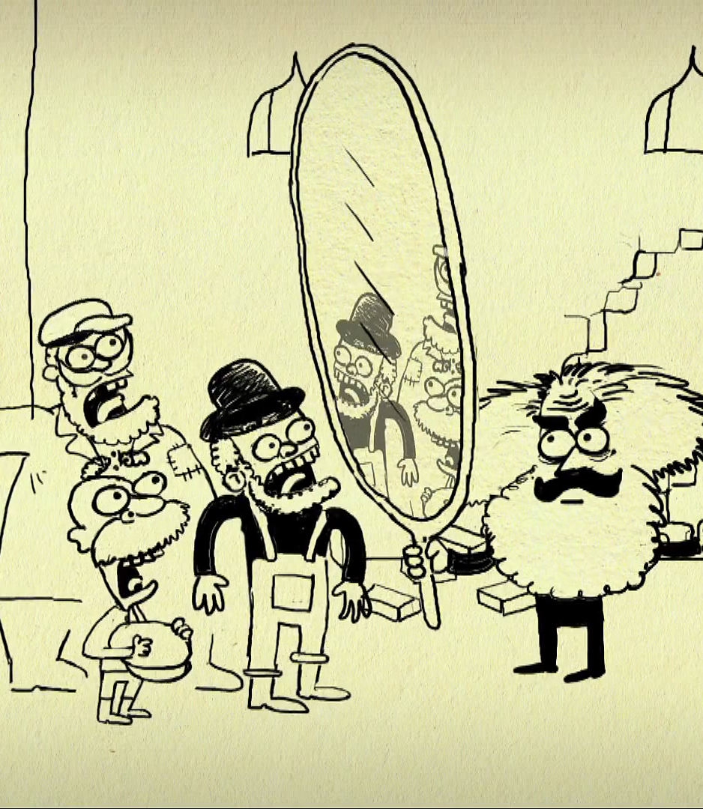
Odcizení
https://www.culturematters.org.uk/index.php/arts/visual-art/item/2788-karl-marx-cartoon-international-competition
Zdroj obrázku: viď slide 25

Slide 9
Dílo
Strach ze svobody (1940)
Umění milovat
Lidské srdce
Mít nebo být
Anatomie lidské destruktivity
Umění být, ad.
Člověk a psychoanalýza
Obraz člověka u Marxe

Slide 10
Kontext doby
Nacismus
Kapitalismus
Konzumerismus 50.let
Hippies 60. slet
Ekologická krize

Slide 11
Humanistická morálka
psychológ zo školy S. Freuda:
prirodzene sa človek prejavuje hlavne vtedy, keď je slobodný a nezávislý
slobodu sme získali svojím vymanením sa z prírody, čím sme s ňou ale pretrhli i naše primárne väzby
bez nich sa cítime vo svete neiste
väzby nie je možné vrátiť späť - človek musí riešiť situáciu tvorivo
neistotu zahnať svojou kreativitou – spontánnou aktivitou, vlastnou prácou, láskou
všetky tri závisia len na človeku samom - viď súvis s existencializmom

Slide 12
Být nebo mít?
Moderní význam aktivity nerozlišuje mezi aktivitou a pouhým zaneprázdněním
V odcizené aktivitě neprožíváme sebe jako jednající subjekt své činnosti;
Prožíváme jen výsledek své aktivity…
V odcizené aktivitě já ve skutečnosti nejednáme;
  působím na něco pomocí vnějších nebo vnitřních sil.

Slide 13
Jaká je neodcizená aktivita?
V neodcizené aktivitě sebe prožívám jako subjekt své aktivity
Neodcizená aktivita - procesem rození,
  vytvářím něco a zůstávám ve vztahu k tomu, co vytvářím.
moje aktivita je projevem mých schopností, já a moje aktivita jsou jedno (tzv. tvorivá aktivita)
Tvořivost je orientace charakteru – všechny lidské bytosti jsou schopny ji dosáhnout, pokud nejsou citově zmzačené
Tvořiví lidé…přinášejí život i ostatním lidem a věcem

Slide 14
Trh a lidi
Člověka neznepokojuje jeho život a štěstí, ale to, jak se lépe prodat
„Krize identity“ moderní společnosti - její členové se stali nástroji
nemají sebe
jejíchž identita spočívá na jejích účasti v korporacích…
Kdo jsem? (jaký jsem, ne kde pracuji a co mám)

Slide 15
Učení je mučení
Modus mít ve škole: memorování, vlastnění poznámek, papouškování autorit, známky, tituly
Místo toho: možnost seberealizace, tvoření vlastního názoru, hledání a rozvíjení sebe sama, naučit se učit a rozvíjet, trávit smysluplně čas

Slide 16
Proti majetku
v modu bytí více než jeden člověk – ve skutečnosti miliony lidí
může sdílet potěšení z téhož předmětu, protože nikdo nepotřebuje nebo nechce …ho mít.
…sdílená radost…
zážitek sdílení vytváří a udržuje živý vztah mezi dvěma lidmi…
sdílení osvobozuje: víc času na seberealizaci

Slide 17
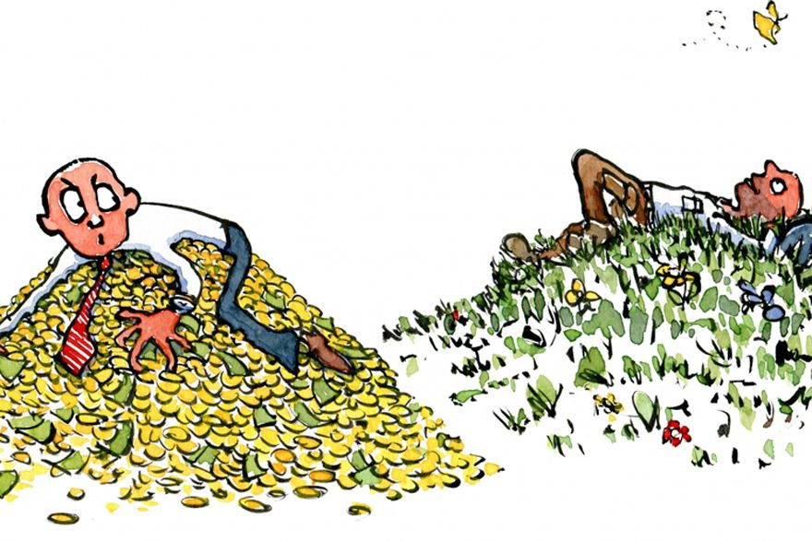
Sklenice poloplná či poloprázdná?
https://www.pinterest.co.uk/pin/731201689481689749/?amp_client_id=CLIENT_ID(_)&mweb_unauth_id={{default.session}}&simplified=true

Slide 18

Sdílení umožňuje život
https://www.magazinzahrada.cz/kvetnata-louka-soucasti-vasi-zahrady/

Slide 19
Vlastnictví neklade žádné závazky
naše soudy jsou krajně jednostranné, protože žijeme ve společnosti, která se zakládá na soukromém vlastnictví
(debata v tv, stejný politický program, stejné noviny...)
vlastnictví neklade na vlastníka majetku žádné závazky: koupíme a zahodíme:
koloběh trhu: „jen nové je dobré“
předtím: staré věci vzácné (po babičce, po předcích, věci se opravovali
co z věcí okolo nás skutečně k životu potřebujeme?

Slide 20
Jazyk
posiluje vlastnickou orientaci
vytváří iluzi, že člověk je nesmrtelná bytost
člověk a jméno - ekvivalenty;
  jméno dokládá, že člověk je trvající, nezničitelnou substancí – a nikoliv procesem
  stejně i obecná podstatná jména - „láska“, „hrdost“, „nenávist“, „radost“ se zdají být neměnnými substancemi,
  je to jen pojmenování, nemají žádnou realitu
  zatemňují poznání, že jde o procesy odehrávající se v lidské bytosti

Slide 21
Konzum vede ke smutku
slast a uchvácení - k smutku poté, co bylo dosaženo tzv. vrcholu;
došlo k prožitku uchvácení, ale nádoba – vnitřní síly - se nezvětšily
zdá se mu…že dosáhl okamžiku triumfu…

Slide 22
Nekrofílie a biofílie
Láska ke smrti nebo k životu (sebe a ostatních)
Láska k lidem nebo k věcem
Idey a věci jsou mrtvé…
Plány, minulost, vize…
Hitler
Kdokoliv jako Hitler a Stalin?

Slide 23
Sado-masochismus
žijí v symbióze
jeden potřebuje druhého
ani jeden nežije produktivní život
jejich seberealizace není úplná – není o nich, mají za seberozvoj náhradu – jiných,
jde o nezdravou orientaci

Slide 24
Umění milovat
miluj svého bližního jako sám sebe
může nešťastný člověk udělat druhého šťastným?
nejdřív sebe, potom ostatních
Partnerství je ohleduplné k seberealizaci druhých
partnertví není byznys, ani majetek
  Lidé, kteří jsou zaměřeni na vlastnění, chtějí mít člověka, který se jim líbí nebo kterého obdivují. …chtějí druhého mít pro sebe…
vliv kapitalismu na vztahy... Prodej a výměna
partnerská láska, rodičovská, bratrská

Slide 25
Svědomí
humanistické a autoritářské
dobré/špatné autoritářské – ve vztahu k autoritě, ne k sebe
dobré/špatné humanistické: udělal jsem dost pro svůj rozvoj, rozvíjím svůj potenciál?
strach ze smrti: strach kvůli ztrátě produktivity, zbytečný život…

Slide 26
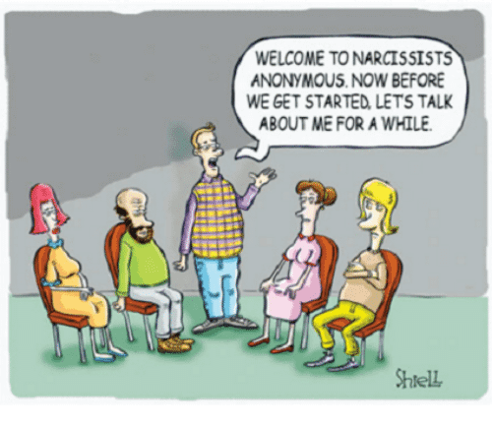
Narcismus, kolektivní narcismus
https://ro.pinterest.com/pin/295267319320542255/

Slide 27
Nový člověk
ochota vzdát se všech forem vlastnictví a plně být
nikdo a nic mimo nás nedáva smysl životu
přítomen tam, kde člověk je
radost ze sdílení
bez uctívání idolů a bez iluzí
zbavování se narcismu
respekt před skutečností
anticipace skutečných možností
poznávat sebe sama
pocit jednoty s veškerým životem

Slide 28
Význam a kritika
Kritika od marxistů – utopie, chybí možnost odstranění příčin odcizení

Slide 29
Literatura
Fromm, E.: Mít nebo být? Praha: Aurora, 2001
Fromm, E: Uméní milovat, Český klub, 2011
Fromm, E.: Lidské srdce, Český klub, 1996
Bohunická, L.: Psychologická a biologická etika. In: Dejiny etického myslenia v Európe a USA, Kalligram, 2008, s. 549-574.
Obr. Na úvodním slidu: https://dcbarroco.wordpress.com/2013/08/26/erich-fromm-on-love/

Slide 30
Otázka svedomia u Karla Jaspersa
Otázka viny (1946)
Kto bol zodpovedný za zločiny druhej svetovej vojny?
Existencialistický princíp princíp spoluzodpovednosti za svet
Kriminálna vina
Morálna vina
Politická – kolektívna vina
Metafyzická vina

Slide 31
Príklady morálnej viny
  „Život v masce – nevyhnutelný pro toho, kdo chtěl zůstat naživu – s sebou nesl morální vinu“ (s. 37)
  „vina způsobena falešným svědomím“ (37-8)
  „pohodlný sebeklam: však změníme tento zlý stát...“ (s. 41)
  Částečné schvalování nacionálního socialismu, polovičatost
  pohodlný sebeklam: však jednou změníme tento zlý stát…
  morálně vinna každým selháním, které zanedbává povinnost chopit se jakékoli možné aktivity k ochraně ohrožených, k ulehčení bezpráví, k odepírání zlu…slepota vůči neštěstí druhých
  Kvůli životním možnostem, aby neztratili své postavení, aby nezničili své šance, stávali se lidé členy strany a konali jiné činy nominální příslušnosti. - jiní ne

Slide 32
Výčitky
Čím větší je citlivost k výčitkám, tím větší bývá bezohlednost, s níž je člověk s to vyčítat druhým. 75
...chce ten, kdo se vyznává, dodat hodnoty, jak se chce před druhými vyznamenat. 75-76
Jeho vyznání viny má donutit i druhé k vyznání – agresivita
Moralismus - jako projev vůle po moci - popudlivost k vyznání vin - živí výčitky druhým
zdá se výhodné vyznat se z viny. ...Je tu tendence říkat to, co si přeje slyšet - fatální sklon považovat se za lepšího než druzí
vždycky prvním požadavkem vnitřně se zabývat sebou samým - tak vyhasíná citlivost k výčitkám i puzení vyznat se z viny

Slide 33
Vzdor
když druzí morálně útočí - zatvrzení...
Ke všem způsobům vzdoru patří agresivní mlčení. Člověk se uzavírá před nezvratnými důvody. Opírá své sebevědomí o mlčení jako o poslední moc bezmocného. Dává mlčením najevo, aby urazil mocného. 80
hlásit se k našim dějinám“ dovoluje schvalovat v skrytu zlo, nacházet na něm dobré, pyšně se jím opevnit v nitru proti vítězům

Slide 34
Cesta očisty - náprava
zčásti obnovit, co bylo zničeno …a to i na vlastní ujmu
ujasnit si svůj nový život jeho možnosti
očista - vnitřní pochod, který není ničím, co lze jednou provždy vyřídit
- neustávající proces , člověk se stává sebou samým
Očista - podmínkou politické svobody
Neboť teprve z vědomí viny vyrůstá vědomí solidarity a společné odpovědnosti, bez nichž není svoboda možná. 87

Slide 35
Fromm, E. Člověk a psychoanalýza. Aurora, Praha 1997.
Fromm, E. Lidské srdce. Český klub, 1996.
Fromm, E. Mít nebo být? Praha, Naše vojsko, 1992.
Fromm, E. Umění milovat. Portál, Praha 2015.
Grahame, H. Moderní psychologie. Portál, 2004.

